Slide 1
PRAKTIKUM PBW
Oleh : I Made Suastika

Slide 2
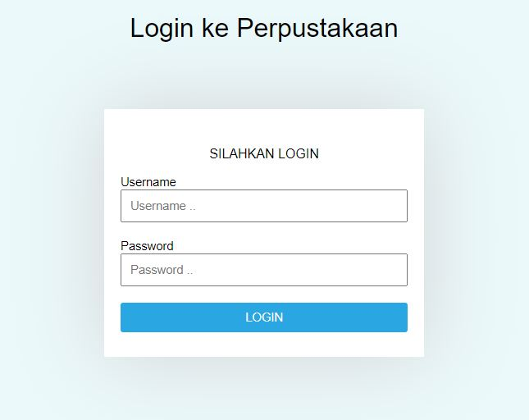
Login
Pada bagian LOGIN , data login dibedakan menjadi 2 yaitu untuk Admin & Petugas

Slide 3
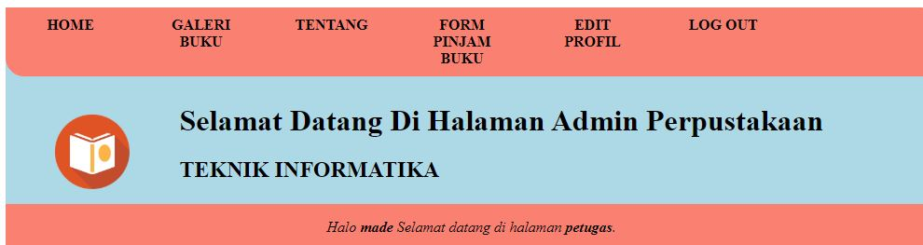
Petugas
Pada Halaman Petugas, user hanya dapat melihat stok buku saja

Slide 4
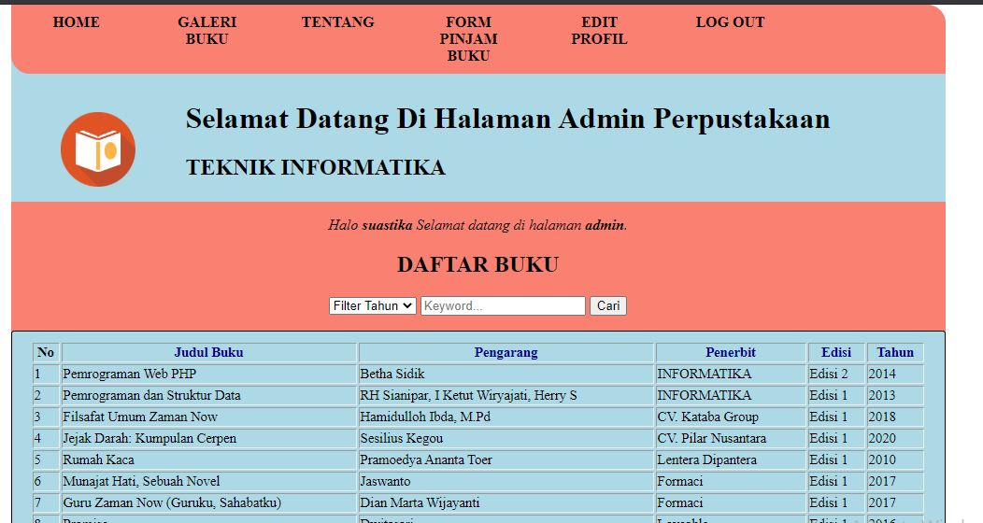
Admin
Pada halaman admin, user dapat mengatur buku, meliputi penambahan, edit maupun, menghapus buku.

Slide 5
TERIMAKASIH

